Slide 1
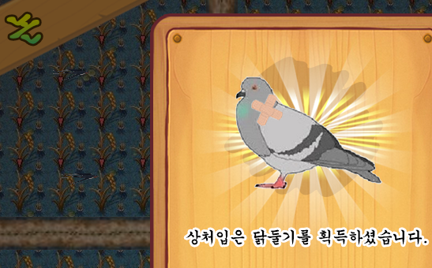
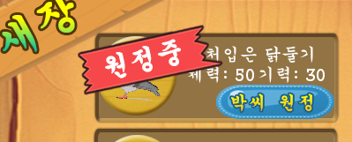
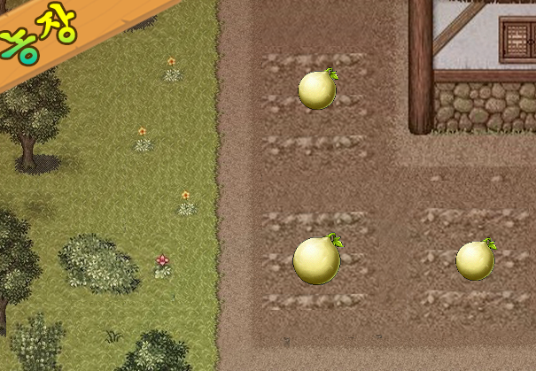
흥부네 박농장
제비를
잡고
원정을
보내고
박을
키워라
간단한 마우스 조작으로
흥부의 인생역전 삶을
체험할 수 있는 농장경영 게임

Slide 2
개발 진척도
내용 | 1차 발표 목표 범위 | 개발 완료 범위 | 진척도
기본 시스템 | 마우스 이동과 클릭을 통한 기본 조작 및 기본 경영 시스템 | 마우스 조작과 기본 경영 시스템 구현 | 100%
밸런스 | 상위 작물의 재배시간 및 보상 차이 | 작물 한가지만 구현 | 30%
퀘스트 및 이벤트 | 난이도 설정을 위한 퀘스트 구현 및 상황 마다 한두가지의 이벤트 발생 | 퀘스트 미구현 | 0%
엔딩 | 게임 상태에 다른 두개의 엔딩 | 엔딩 미구현 | 0%
사운드 | 전래동화에 어울리는 배경음 삽입 | 배경음 삽입 완료 | 100%
애니메이션 | 캐릭터의 이동, 농사, 밀렵 등 캐릭터 애니메이션 구현 | 주인공 삭제 박과 제비의 애니메이션만 구현 | 30%

Slide 3
깃 커밋 통계 - 주별 커밋 횟수
주차 | 날짜 | 커밋횟수
1주차 | 09/27 | 1
2주차 | 10/04 | 0
3주차 | 10/11 | 2
4주차 | 10/18 | 4
5주차 | 10/25 | 7
6주차 | 11/01 | 5
7주차 | 11/08 | 0
8주차 | 11/15 | 0
9주차 | 11/22 | 0
10주차 | 11/29 | 7

Slide 4
잘된 점 및 아쉬운 점 정리
잘된 점
우선 기획은 상당히 괜찮았다고 생각하며 기획을 할 때 구현 가능한 부분과 범위인지 깊게 생각해봐야 한다는 것을 알게 된 것도 좋은 점이였다.
어설프지만 게임 내 화면 등 리소스를 직접 제작한 부분도 좋은 경험이 였다고 생각한다.
아쉬운 점
반대로 기획 단계에서 구현 가능한 부분과 범위를 잘 못 설정해서 거창한 기획 대비 개발 진척도가 좋게 나오지 못 한점이 아쉽다.
또 꾸준히 하지 않아서 전체적인 구현 부분이 적은 것도 아쉬운 점이다.
마지막으로 포토샵 활용능력이 부족하려 리소스가 조잡한 것도 아쉬움이 남는다.

